Slide 1
การดำเนินการในส่วนของ สำนักงานตรวจสอบภายในทหารอากาศ
คณะอนุกรรมการบริหารความเสี่ยงของกองทัพอากาศ
น.อ.ปราโมทย์ ประเสริฐศิลป์
นวง.กวง.สตน.ทอ.
๒๘ มี.ค.๖๒

Slide 2
คณะอนุกรรมการบริหารความเสี่ยงของกองทัพอากาศ
หัวข้อการชี้แจง
ผลการดำเนินการที่ผ่านมา
หลักเกณฑ์กระทรวงการคลังว่าด้วยมาตรฐานและหลักเกณฑ์ปฏิบัติ
การบริหารจัดการความเสี่ยงสำหรับหน่วยงานของรัฐ พ.ศ.๒๕๖๒

Slide 3
ผลการดำเนินงานที่ผ่านมา
คณะอนุกรรมการบริหารความเสี่ยงของกองทัพอากาศ
๑. อนุมัติ ผบ.ทอ.เมื่อ ๑๘ ก.ค.๖๑ ท้ายหนังสือ ก.พ.ร.ทอ.ที่ ๖/๖๑ ลง ๑๒ ก.ค.๖๑
ให้ สตน.ทอ. ให้คำปรึกษา ปรับแบบฟอร์ม สรุปผลการตรวจ รายงาน ผบช.
และ คณอก.บริหารความเสี่ยงของ ทอ.
ผลการดำเนินการ เรียบร้อย
๒. อนุมัติ ผบ.ทอ.เมื่อ ๒๐ ส.ค.๖๑ ท้ายหนังสือ สตน.ทอ.ที่ กห ๐๖๑๓.๓/๑๒๙๘ ลง ๑๕ ส.ค.๖๑
ให้ สตน.ทอ.ปรับคู่มือกระบวนการบริหารความเสี่ยง
ผลการดำเนินการ ยังไม่ดำเนินการ เนื่องจากรอให้เป็นไปในแนวทางเดียวกับกระทรวงการคลัง

Slide 4
คณะอนุกรรมการบริหารความเสี่ยงของกองทัพอากาศ
๑. อนุมัติ ผบ.ทอ.เมื่อ ๑๘ ก.ค.๖๑ ท้ายหนังสือ ก.พ.ร.ทอ.ที่ ๖/๖๑ ลง ๑๒ ก.ค.๖๑ ให้ สตน.ทอ.
- ให้คำปรึกษาแนวทางปฏิบัติตามกระบวนการบริหารความเสี่ยง โดยการปรับแบบฟอร์ม
รายงานให้สอดคล้องกับความเสี่ยง ๕ ด้าน ตามที่ คณอก.บริหารความเสี่ยงของ ทอ.กำหนด
- ติดตามทวงถามตามระยะเวลา
- สรุปผลการตรวจความถูกต้องตามแบบฟอร์มการรายงาน
- วิเคราะห์สรุปผลการขึ้นทะเบียนความเสี่ยง แผนบริหารความเสี่ยง และผลการดำเนินการบริหาร
ความเสี่ยงของ นขต.ทอ.
- รายงาน ผบช.และ คณอก.บริหารความเสี่ยงของ ทอ.ภายใน ต.ค.ของทุกปี

Slide 5
คณะอนุกรรมการบริหารความเสี่ยงของกองทัพอากาศ
การให้คำปรึกษาแนวทางปฏิบัติตามกระบวนการบริหารความเสี่ยง โดยการปรับแบบฟอร์ม
รายงานให้สอดคล้องกับความเสี่ยง ๕ ด้าน ตามที่ คณอก.บริหารความเสี่ยงของ ทอ.กำหนด
ผลการดำเนินการ
การปรับแบบฟอร์ม สตน.ทอ.ได้ปรับแบบฟอร์มตามที่ คณอก.บริหารความเสี่ยงกำหนดแล้ว ตามอนุมัติ ผบ.ทอ.เมื่อ ๒๐ ส.ค.๖๑ ท้ายหนังสือ สตน.ทอ.ที่ กห ๐๖๑๓.๓/๑๒๙๘ ลง ๑๕ ส.ค.๖๑
การให้คำปรึกษา สตน.ทอ.ได้จัดทีมให้คำปรึกษาพร้อมกับการชี้แจงหน่วยรับตรวจ และตามที่หน่วยร้องขอ ซึ่งได้ดำเนินการแล้ว จำนวน ๑๓ หน่วย

Slide 6
คณะอนุกรรมการบริหารความเสี่ยงของกองทัพอากาศ
การปรับแบบฟอร์ม

Slide 7
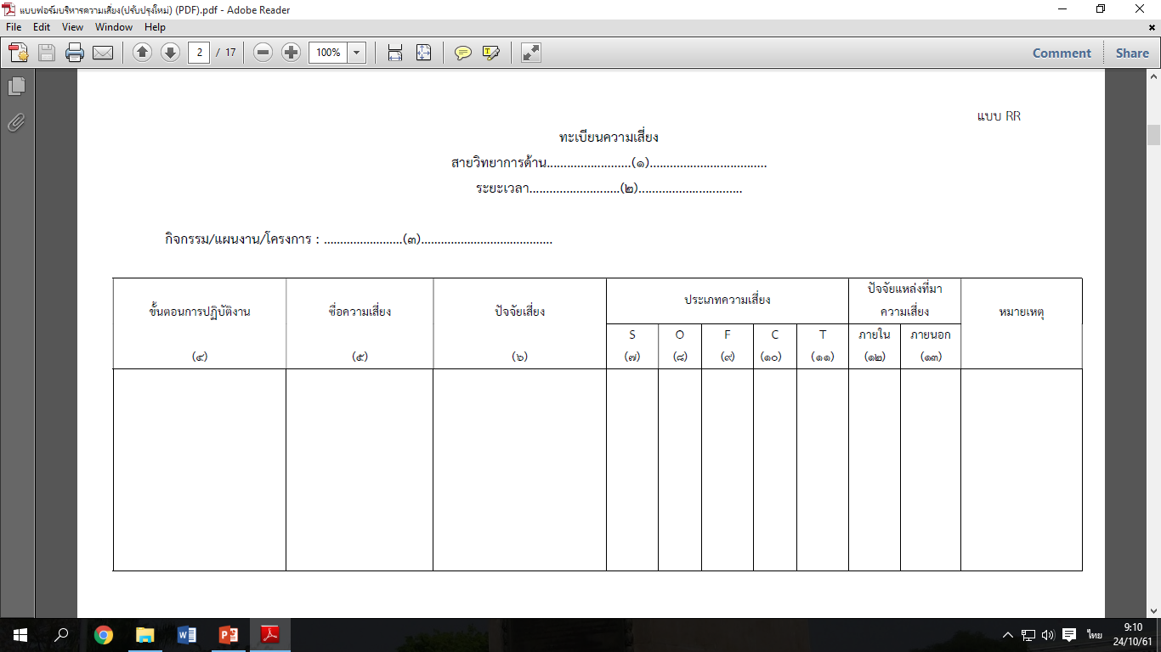
หน่วยหัวหน้าสายวิทยาการ
วิธีการได้มา
- ภารกิจหน่วย
- พจนานุกรมกิจกรรม ทอ.
- คู่มือมาตรฐานงาน
ฯลฯ
กรอบการพิจารณาความเสี่ยง
- คน
- อุปกรณ์
- วิธีการดำเนินการ
- งป.
- กระบวนการ
- การบำรุงรักษา
- อื่นๆ
กรอบการพิจารณาความเสี่ยง
- ประชุม
- ข้อขัดข้องหน่วยในการปฏิบัติงาน
- ผลการตรวจเยี่ยมจากสายวิทยาการ
- ผลการตรวจสอบของ จร.ทอ., สนภ.ทอ., สตน.ทอ.
ฯลฯ
7

Slide 8
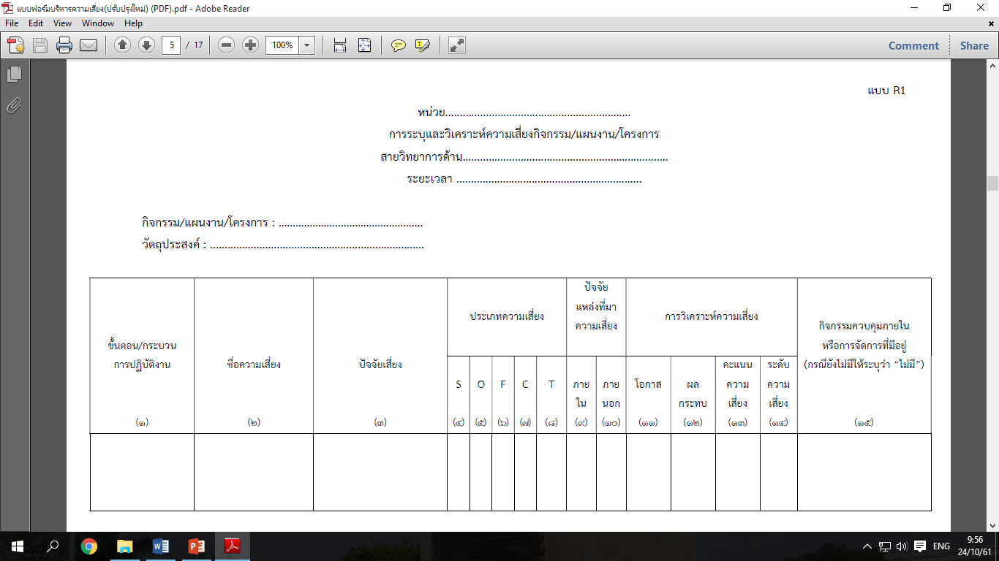
นขต.ทอ.
ไป R2
8

Slide 9
มาจาก R1
✓
✓
✓
ไป R3
9

Slide 10
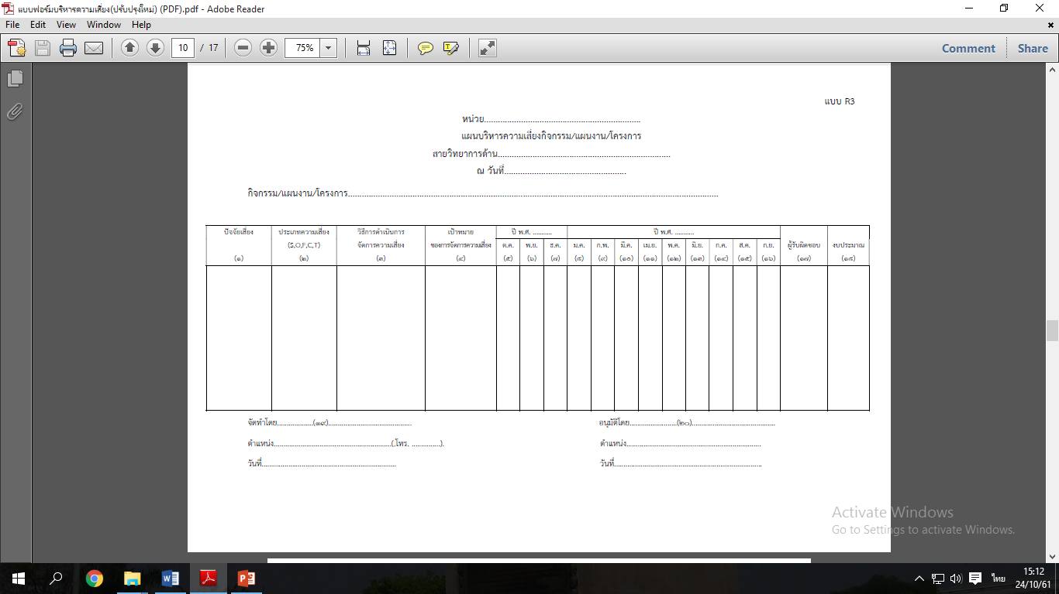
ไป R4
ไป R๔

Slide 11
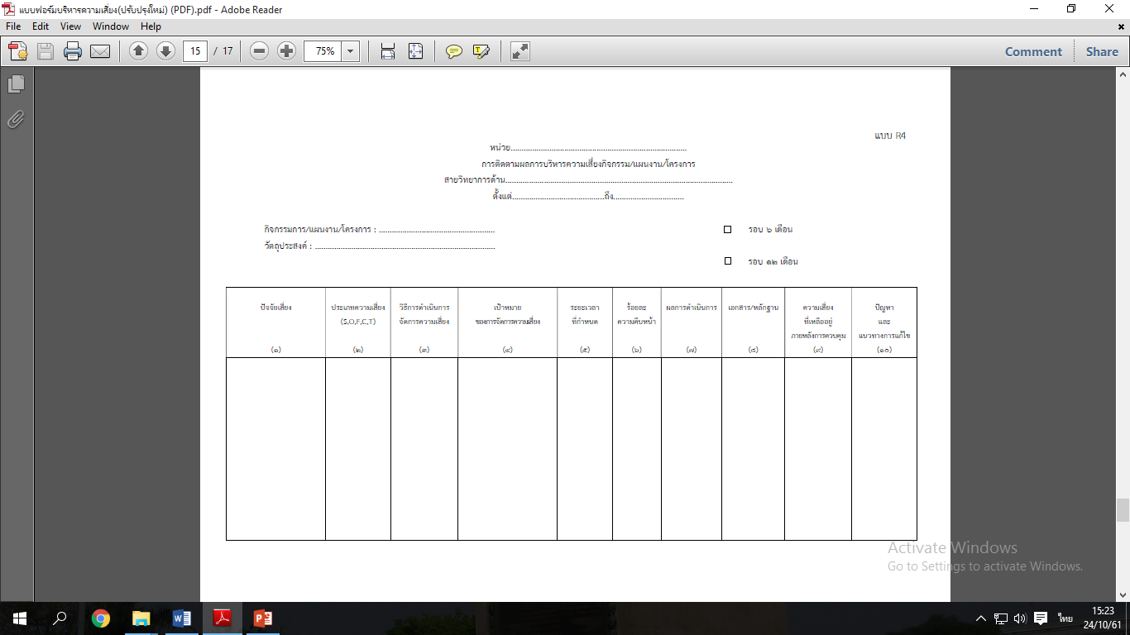
มาจาก R3
11

Slide 12
นำมาจาก
ช่องปัจจัยเสี่ยง
ของแบบ R3
นำมาจาก
ช่องปัจจัยเสี่ยง
ของแบบ R2

Slide 13
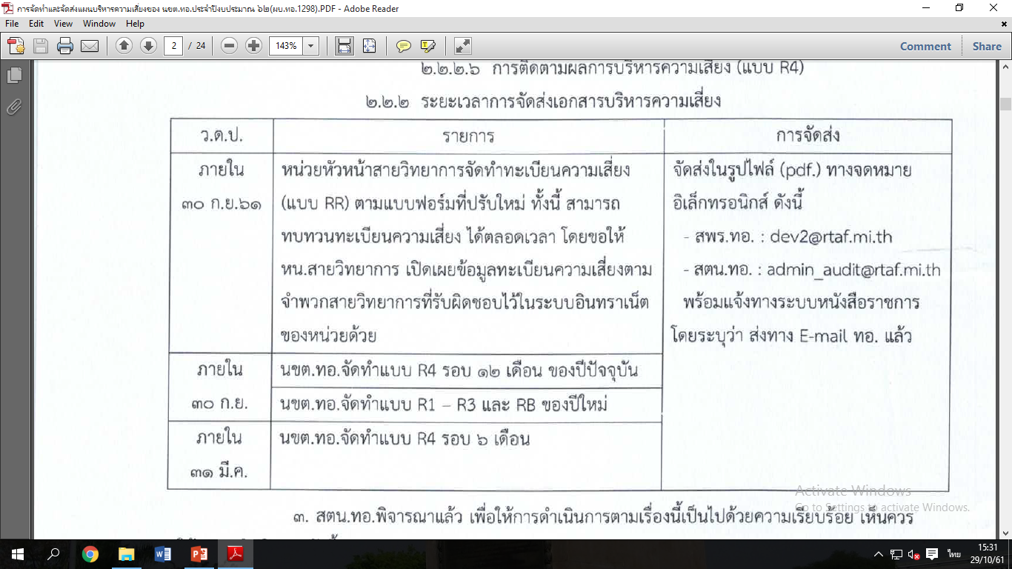
การจัดส่งเอกสาร
อนุมัติ ผบ.ทอ. เมื่อ ๒๐ ส.ค.๖๑ ท้ายหนังสือ สตน.ทอ.
ที่ กห ๐๖๑๓.๓/๑๒๙๘ ลง ๑๕ ส.ค.๖๑
13

Slide 14
14

Slide 15
ข้อขัดข้อง / ข้อเสนอแนะ
คณะอนุกรรมการบริหารความเสี่ยงของกองทัพอากาศ
๑. หน.สายวิทยาการไม่ทราบความเสี่ยงของแต่ละ นขต.ทอ.ส่งผลให้การจัดทำทะเบียนความเสี่ยง
ของหน่วย หน.สายวิทยาการ ยังไม่ครอบคลุมภารกิจ/กิจกรรม เพื่อเป็นฐานข้อมูลความเสี่ยงและเชื่อมโยงงาน
ที่มีความเสี่ยงที่เกี่ยวข้องกัน
ข้อเสนอแนะ จัดทำโปรแกรมแอปพลิเคชันเชื่อมโยงข้อมูลให้ นกข.สามารถเข้าดูข้อมูลเท่าที่จำเป็นได้
๒. แบบรายงานที่ นขต.ทอ.จัดส่งในรูปของไฟล์ pdf.ไม่สามารถแก้ไขได้
ข้อเสนอแนะ อาจขอให้ นขต.ทอ.ส่งไฟล์ข้อมูลต้นฉบับควบคู่กับไฟล์ pdf.ด้วย

Slide 16
คณะอนุกรรมการบริหารความเสี่ยงของกองทัพอากาศ
กิจกรรมการให้คำปรึกษาแนวทางปฏิบัติตามกระบวนการบริหารความเสี่ยง
ครั้งที่ | ว.ด.ป. | หน่วย | หมายเหตุ
๑ | ๔ ก.ย.๖๑ | สนภ.ทอ. | หน่วยร้องขอ
๒ | ๓๐ ต.ค.๖๑ | จร.ทอ. | หน่วยร้องขอ
๓ | ๑๖ ม.ค.๖๒ | ศลภ.คปอ. | หน่วยร้องขอ
๔ | ๒๒ ม.ค.๖๒ | สก.ทอ. | หน่วยร้องขอ
๕ | ๒๔ ม.ค.๖๒ | บน.๔ | การชี้แจงหน่วยรับตรวจ
๖ | ๒๘ ม.ค.๖๒ | สบ.ทอ. | หน่วยร้องขอ
๗ | ๒๙ ม.ค.๖๒ | บน.๖ | หน่วยร้องขอ
๘ | ๗ ก.พ. ๖๒ | บน.๗ | การชี้แจงหน่วยรับตรวจ
๙ | ๑๒ ก.พ.๖๒ | บน.๔๑ | หน่วยร้องขอ
๑๐ | ๑๕ ก.พ.๖๒ | บน.๒๓ | การชี้แจงหน่วยรับตรวจ
๑๑ | ๑๘ ก.พ.๖๒ | รร.การบิน, รพ.จันทรุเบกษา พอ. | การชี้แจงหน่วยรับตรวจ
๑๒ | ๒๗ ก.พ.๖๒ | บน.๒ | การชี้แจงหน่วยรับตรวจ
๑๓ | ๑๓ มี.ค.๖๒ | บน.๕๖ | การชี้แจงหน่วยรับตรวจ

Slide 17
คณะอนุกรรมการบริหารความเสี่ยงของกองทัพอากาศ
ติดตามทวงถามตามกรอบระยะเวลา
ผลการดำเนินงาน
หน่วยส่วนใหญ่มีการดำเนินการจัดส่งแบบรายงานให้ สพร.ทอ.และ สตน.ทอ.แล้ว
อย่างไรก็ตามยังมีบางหน่วยที่ยังมิได้จัดส่ง หรือจัดส่งไม่ครบถ้วน
ได้มีการติดตามทวงถามแล้ว หน่วยจะได้ดำเนินการจัดส่งให้ครบถ้วนต่อไป

Slide 19
คณะอนุกรรมการบริหารความเสี่ยงของกองทัพอากาศ
สรุปผลการตรวจ และรายงานภายใน ต.ค.
ผลการดำเนินงาน สตน.ทอ.ได้สรุปผลการวิเคราะห์/ประเมินผลแผนบริหารความเสี่ยงของ นขต.ทอ.ประจำปีงบประมาณ ๖๑ นำเรียน ผบ.ทอ. ตามหนังสือ สตน.ทอ.ที่ กห ๐๖๑๓.๓/๑๖๙๒ ลง ๑๙ ต.ค.๖๑ และได้สำเนารายงานเสนอ นขต.ทอ. และ คณอก.บริหารความเสี่ยงของ ทอ.ตามหนังสือ สตน.ทอ. ที่ กห ๐๖๑๓.๓/๑๗๔๔ และ ๑๗๔๗ ลง ๓๑ ต.ค.๖๑ มีการสรุปดังนี้
- สรุปทะเบียนความเสี่ยงที่ได้จาก แบบ RR
- สรุปปัจจัยเสี่ยงที่ได้จากแผนบริหารความเสี่ยงตามแบบ R3
- สรุปจำนวนแผนบริหารความเสี่ยงที่ได้จากแบบ RB
- สรุปการติดตามผลการบริหารความเสี่ยงที่ได้จากแบบ R4

Slide 20
คณะอนุกรรมการบริหารความเสี่ยงของกองทัพอากาศ
สรุปผลการตรวจ
- การจัดทำทะเบียนความเสี่ยงของหน่วย หน.สายวิทยาการ และการจัดทำแผนบริหารความเสี่ยงของ นขต.ทอ.ยังไม่ครอบคลุมตามจำพวกสายวิทยาการและกิจกรรมต่าง ๆ ที่หน่วยรับผิดชอบ
- การไม่จัดส่งเอกสารบริหารความเสี่ยงภายในเวลาที่กำหนด

Slide 21
คณะอนุกรรมการบริหารความเสี่ยงของกองทัพอากาศ
๒. อนุมัติ ผบ.ทอ.เมื่อ ๒๐ ส.ค.๖๑ ท้ายหนังสือ สตน.ทอ.ที่ กห ๐๖๑๓.๓/๑๒๙๘ ลง ๑๕ ส.ค.๖๑
ให้ สตน.ทอ.ปรับคู่มือกระบวนการบริหารความเสี่ยง
ผลการดำเนินการ ยังไม่ดำเนินการ เนื่องจากรอให้เป็นไปในแนวทางเดียวกับกระทรวงการคลัง

Slide 22
พระราชบัญญัติวินัยการเงินการคลังของรัฐ พ.ศ.๒๕๖๑ มาตรา ๗๙ กำหนดให้หน่วยงานของรัฐจัดให้มีการตรวจสอบภายใน การควบคุมภายในและการบริหารจัดการความเสี่ยง โดยให้ถือปฏิบัติตามมาตรฐานและหลักเกณฑ์ที่กระทรวงการคลังกำหนด
การตรวจสอบภายใน | หนังสือ กค. ด่วนมาก ที่ กค ๐๔๐๙.๒/ว๑๒๓ ลง ๑๔ พ.ย.๖๑ | สตน.ทอ.
การควบคุมภายใน | หนังสือ กค.ด่วนมาก ที่ กค ๐๔๐๙.๓/ว๑๐๕ ลง ๕ ต.ค.๖๑ | คณอก.ควบคุมภายใน ทอ. (สปช.ทอ.)
การบริหารจัดการความเสี่ยง | หนังสือ กค. ที่ กค ๐๔๐๙.๔/ว๒๓ ลง ๑๙ มี.ค.๖๒ | คณอก.บริหารความเสี่ยง ทอ. (สพร.ทอ.)

Slide 23
คณะอนุกรรมการบริหารความเสี่ยงของกองทัพอากาศ
หลักเกณฑ์กระทรวงการคลัง ว่าด้วยมาตรฐานและหลักเกณฑ์ปฏิบัติการบริหารจัดการความเสี่ยง
สำหรับหน่วยงานของรัฐ พ.ศ.๒๕๖๒

Slide 24
คณะอนุกรรมการบริหารความเสี่ยงของกองทัพอากาศ
การบริหารจัดการความเสี่ยง
หนังสือกระทรวงการคลัง ที่ กค ๐๔๐๙.๔/ว ๒๓ ลง ๑๙ มี.ค.๖๒ เรื่อง หลักเกณฑ์กระทรวงการคลังว่าด้วย
มาตรฐานและหลักเกณฑ์ปฏิบัติการบริหารจัดการความเสี่ยงสำหรับหน่วยงานของรัฐ พ.ศ.๒๕๖๒
- กำหนดมาตรฐาน และหลักเกณฑ์ปฏิบัติการบริหารจัดการความเสี่ยง

Slide 25
คณะอนุกรรมการบริหารความเสี่ยงของกองทัพอากาศ
สรุปมาตรฐานการบริหารความเสี่ยง (มี.ค.๖๒)
๑. หน่วยงานของรัฐต้องจัดให้มีการบริหารความเสี่ยง
๒. ฝ่ายบริหารฯ ต้องมอบหมายผู้รับผิดชอบ /กำหนดวัฒนธรรมที่ส่งเสริมการบริหารความเสี่ยง
๓. มีการกำหนดวัตถุประสงค์ รวมถึงมีการสื่อสารต่อบุคลากรที่เกี่ยวข้อง
๔. ต้องดำเนินการในทุกระดับของหน่วยงาน
๕. อย่างน้อยประกอบด้วย การระบุความเสี่ยง การประเมินความเสี่ยง และการตอบสนองความเสี่ยง
๖. จัดทำอย่างน้อยปีละครั้ง
๗. ติดตามประเมินผล ทบทวนแผนการบริหารความเสี่ยงอย่างสม่ำเสมอ
๘. มีการรายงานต่อผู้เกี่ยวข้อง
๙. หน่วยงานพิจารณานำการบริหารความเสี่ยงมาประยุกต์ใช้

Slide 26
คณะอนุกรรมการบริหารความเสี่ยงของกองทัพอากาศ
สรุปหลักเกณฑ์การบริหารความเสี่ยง (มี.ค.๖๒)
๑. การบริหารจัดการความเสี่ยง หมายถึงกระบวนการบริหารจัดการเหตุการณ์ที่ส่งผลกระต่อหน่วยงาน
รวมถึงเพื่อเพิ่มศักยภาพให้หน่วยงาน
๒. ใช้มาตรฐานที่กระทรวงการคลังกำหนดเป็นแนวทางในการบริหารจัดการความเสี่ยง
๓. ปฏิบัติตามคู่มือ/แนวทางตามที่ กค.กำหนด และสามารถนำคู่มือฯ อื่นมาประยุกต์ใช้
๔. ผู้รับผิดชอบเป็น ฝ่ายบริหาร และบุคลากรเกี่ยวกับการจัดทำยุทธศาสตร์ /ไม่เป็นผู้ตรวจสอบภายใน
๕. ผู้รับผิดชอบ จัดทำแผน ประเมิน รายงาน ทบทวนแผน
๖. จัดทำแผนบริหารความเสี่ยงให้บรรลุวัตถุประสงค์ของหน่วยงาน

Slide 27
คณะอนุกรรมการบริหารความเสี่ยงของกองทัพอากาศ
สรุปหลักเกณฑ์การบริหารความเสี่ยง (มี.ค.๖๒)
๗. หน.หน่วยงาน กำกับดูแลฝ่ายบริหารให้มีการจัดการเป็นไปตามแผนบริหารความเสี่ยงที่กำหนดไว้
๘. ฝ่ายบริหารและผู้รับผิดชอบติดตามประเมินผลอย่างต่อเนื่อง
๙. เสนอ หน.หน่วยงาน อย่างน้อยปีละ ๑ ครั้ง
๑๐. หน.หน่วยงาน กำหนดนโยบาย วิธีการ และระยะเวลาการรายงาน
๑๑. กรณีกรมบัญชีกลางขอให้จัดส่งรายงาน ขอให้ดำเนินการตามรูปแบบ วิธีการและเวลาที่กำหนด
๑๒. กรณีไม่สามารถดำเนินการได้ ให้ขอทำความตกลงกับ กค.
๑๓. ที่ดำเนินการแล้วให้ดำเนินการต่อไป และให้ถือปฏิบัติตามหลักเกณฑ์ฯ ในรอบระยะเวลาบัญชีถัดไป

Slide 28
คณะอนุกรรมการบริหารความเสี่ยงของกองทัพอากาศ
การบริหารจัดการความเสี่ยง
การประสาน กองตรวจสอบภาครัฐ กรมบัญชีกลาง (โทร. ๐ ๒๑๒๗ ๗๒๘๗) เมื่อ ๒๕ มี.ค.๖๒
กระทรวงการคลังอยู่ระหว่างดำเนินการจัดทำคู่มือ/แนวทางปฏิบัติ (แบบรายงาน/การจัดส่ง)
ซึ่งคาดว่าจะแล้วเสร็จภายใน ส.ค.๖๒
โดยทุกหน่วยงานของรัฐจะต้องดำเนินการตั้งแต่ ๑ ต.ค.๖๒

Slide 29
คณะอนุกรรมการบริหารความเสี่ยงของกองทัพอากาศ
หัวข้อการชี้แจง
ผลการดำเนินการที่ผ่านมา
หลักเกณฑ์กระทรวงการคลังว่าด้วยมาตรฐานและหลักเกณฑ์ปฏิบัติการบริหารจัดการความเสี่ยงสำหรับหน่วยงานของรัฐ พ.ศ.๒๕๖๒

Slide 30
ซักถาม
คณะอนุกรรมการบริหารความเสี่ยงของกองทัพอากาศ

